Slide 1
4
4
5
المراجعة
الدرس 20
الدرس 19
الدرس 18
الدرس 17

Slide 2






أيقونات توجيهية
توجيهات الأستاذ(ة)
تعيين تلميذ للإجابة
المرور بين الصفوف
عرض فيديو
المرور للشريحة الموالية بعد عرض الفيديو
العمل في ثنائيات

Slide 3
برمجة الأسبوع الخامس
(ة)خاص بالأستاذ
الدرس 18
الدرس 17
طرح الأعداد العشرية
جمع الأعداد العشرية
الدرس 20
الدرس 19
حل المسائل -توليف
جمع وطرح الأعداد العشرية
المراجعة
مراجعة دروس الأسبوع 5

Slide 4
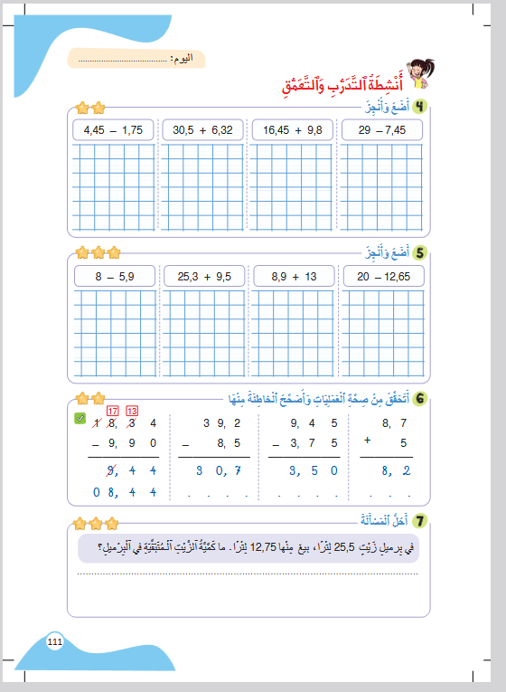
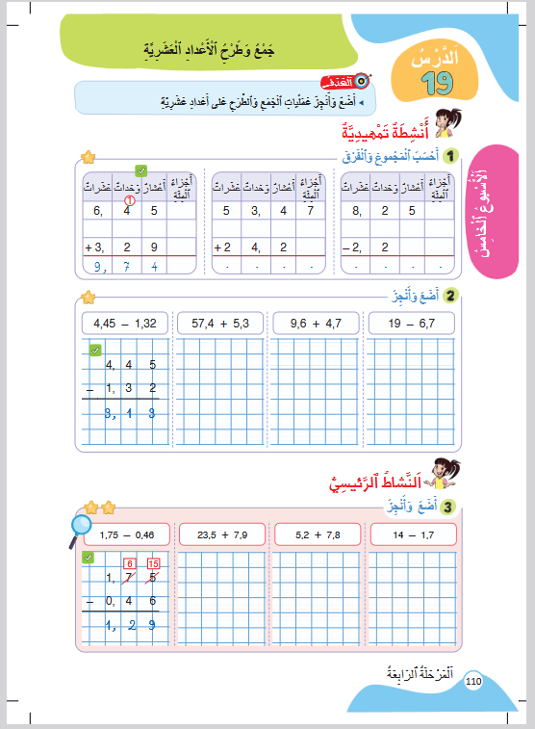
درس اليوم
جَمْعُ وطَرْحُ الْأَعْدادِ الْعَشَريَّة.
(ة)خاص بالأستاذ

Slide 5




أيقونات توجيهية
توجيهات الأستاذ(ة)
تعيين تلميذ للإجابة
المرور بين الصفوف
عرض فيديو
المرور للشريحة الموالية بعد عرض الفيديو
العمل في ثنائيات

Slide 6
تدابير حصة مراجعة دروس الأسبوع
(ة)خاص بالأستاذ
مراجعة كل درس تتم عبر المراحل التالية :
رائز التحقق من الهدف الرئيسي للدرس
احتساب نسبة التحكم
أكبر من 80%
أقل من 80%
المرور مباشرة للتدرب على الكراسة
إعادة عرض شريط النمذجة
إنجاز نشاط مراجعة الدرس على الكراسة

Slide 7

(ة)خاص بالأستاذ
مراحل الدرس
1
افتتاح الدرس
1
5
1
2
  أنشطة المراجعة
45
1
6
اختتام الدرس
1
5

Slide 8
(ة)خاص بالأستاذ
عند نهاية الدرس
على الأقل 80% من المتعلمين سيكونون قادرين على:
وضَعِ وَإنجازِ عَمَلِيَّات طَرْحِ أَوْجَمْعِ أَعْدَادٍ عَشَرِيَّةٍ.

Slide 9




مرحباً سنتابع درسا جديدا مع مجد وندى.

Slide 10

(ة)خاص بالأستاذ
افتتاح الدرس
1
تصحيح الواجب المنزلي
الحساب الذهني
أنشطة تمهيدية

Slide 11

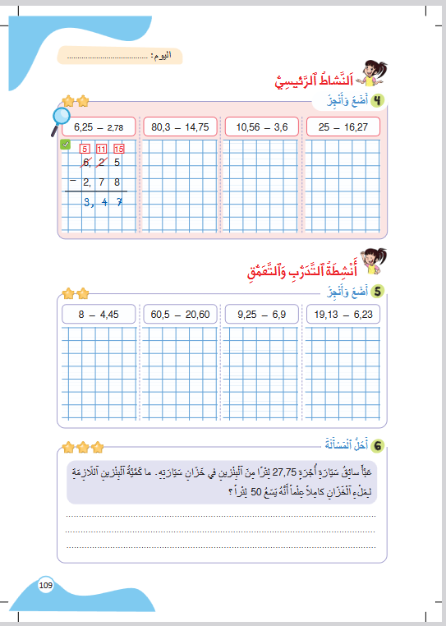
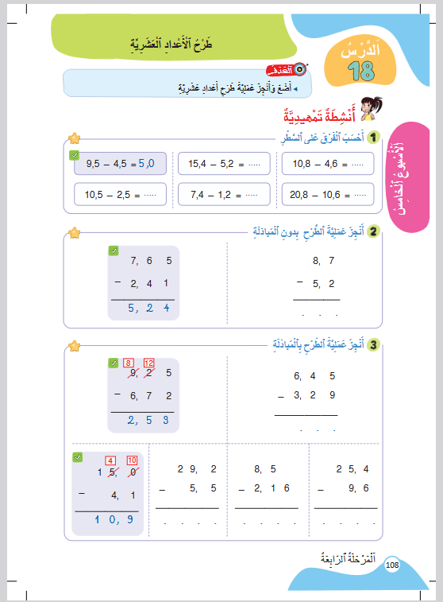
خذوا الكراسة، ص108 و 109 . سنصحح تمارين الواجب المنزلي.

Slide 12
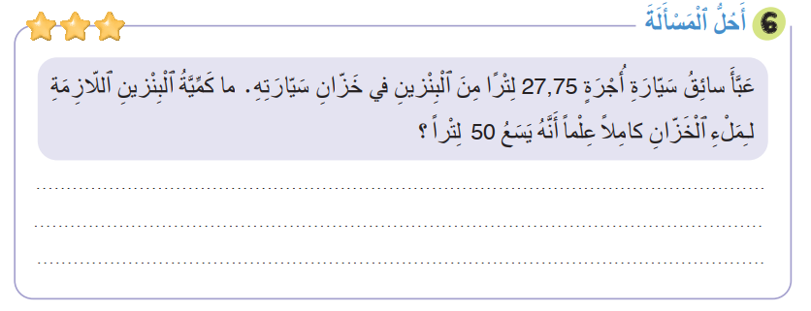
صححوا التمرين 6 بسرعة.
9
9
10
4
10
كِمِّيَةُ الِبٍنِزينِ اللّازِمَةِ لِمَلْءِ
الْخَزّانِ كامِلًا : 22,25 ِلتْرًا
50,00
27,75
-
12, 25

Slide 13
(ة)خاص بالأستاذ
افتتاح الدرس
1
تصحيح الواجب المنزلي
الحساب الذهني
أنشطة تمهيدية

Slide 14



خذوا كراسات الحساب الذهني، على الصفحة 22

Slide 15


لديكم دقيقة واحدة لتحسبوا كما في المثال. دوّنوا النتيجة فقط.
A
1-0,4=
….
مِثالٌ :
A
0,6
اُكْتُبواْ في دَفاتِرِكُمْ:

Slide 16
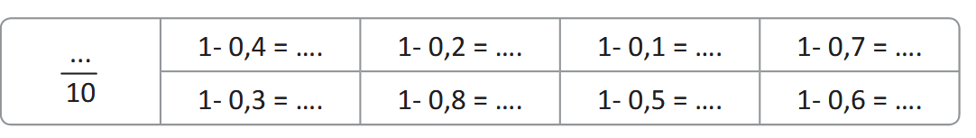

عرض فيديو الحساب الذهني.
0,6

Slide 17
صححوا.
0,6
0,8
0,9
0,3
0,7
0,2
0,5
0,4

Slide 18
(ة)خاص بالأستاذ
افتتاح الدرس
1
تصحيح الواجب المنزلي
الحساب الذهني
أنشطة تمهيدية

Slide 19


خذوا ألواحكم.

Slide 20
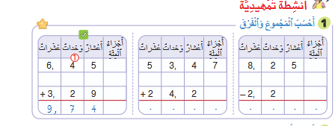
على الواحكم أنجزوا العملية التالية .

Slide 21
ارفعوا ألواحكم.

Slide 22
صححوا.
7 6 ,7 7

Slide 23
على الواحكم أنجزوا العملية التالية .
7 6 ,7 7

Slide 24
ارفعوا ألواحكم.

Slide 25
صححوا.
7 6 ,7 7
5 0 ,6

Slide 26
(ة)خاص بالأستاذ
أنشطة المراجعة
2
جَمْعُ وَطَرْحُ الْأَعْدادِ الْعَشَرِيَّة.

Slide 27
خذوا ألواحكم.

Slide 28
ضعوا وأنجزوا العملية الآتية.
45,73 – 19,6

Slide 29


ارفعوا الألواح.

Slide 30
صححوا.
تسجل نسبة الإجابات الصحيحة.
3
15
45, 73
19, 60
-
26,13

Slide 31


في حالة ما إذا كانت نسبة التحكم تقل عن 80% يعيد الأستاذ نمذجة الحل على السبورة.

Slide 32
ضعوا وأنجزوا العملية الآتية.
34,6+ 29,85

Slide 33
ارفعوا الألواح.

Slide 34
صححوا.
تسجل نسبة الإجابات الصحيحة.
1
1
34, 60
29, 85
+
64,45

Slide 35
في حالة ما إذا كانت نسبة التحكم تقل عن 80% يعيد الأستاذ نمذجة الحل على السبورة.

Slide 36
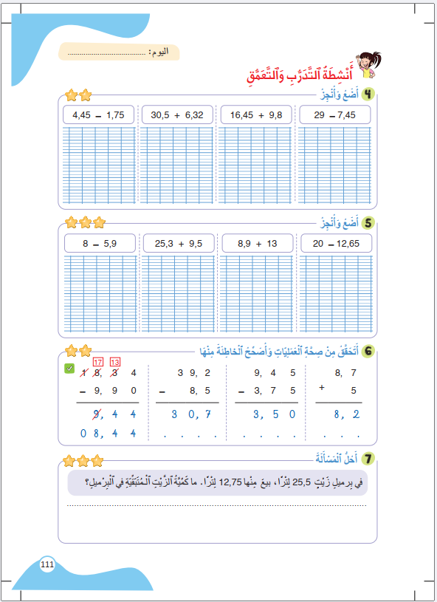
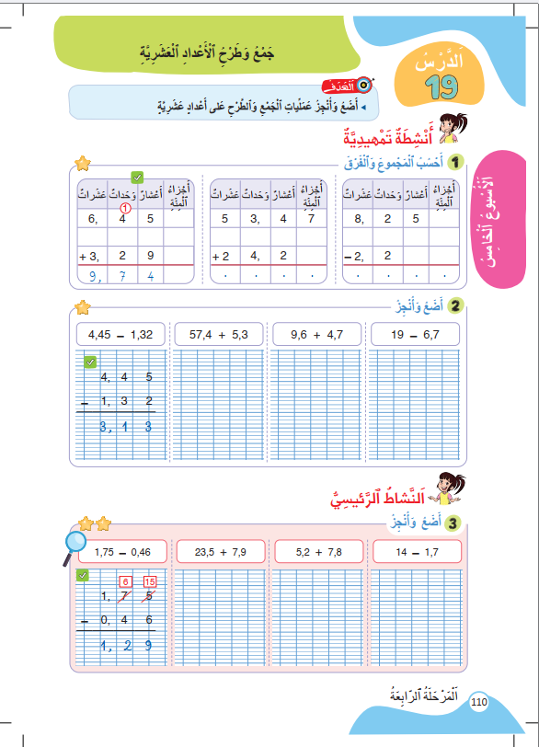
الآن افتحوا كراساتكم على الصفحة 110 .أتمموا النشاط 3

Slide 37
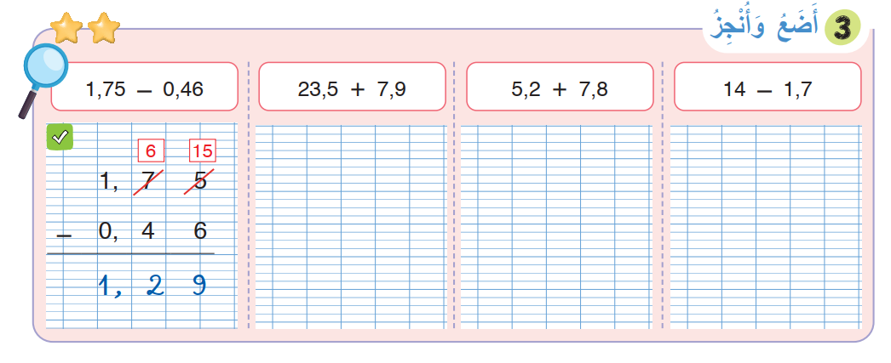
لديكم 5 دقائق للإنجاز؛ سأمر بين الصفوف لمساعدتكم؛

Slide 38
صححوا .
1
1
1
3
10
23, 5
5, 2
14,0
7, 9
7, 8
1,7
+
+
-
31, 4
13,0
12,3

Slide 39

(ة)خاص بالأستاذ
ممارسة موجهة
3
النشاط 1
النشاط 2
10

Slide 40
الآن افتحوا كراساتكم على الصفحة 111 .أنجزوا النشاط 4

Slide 41

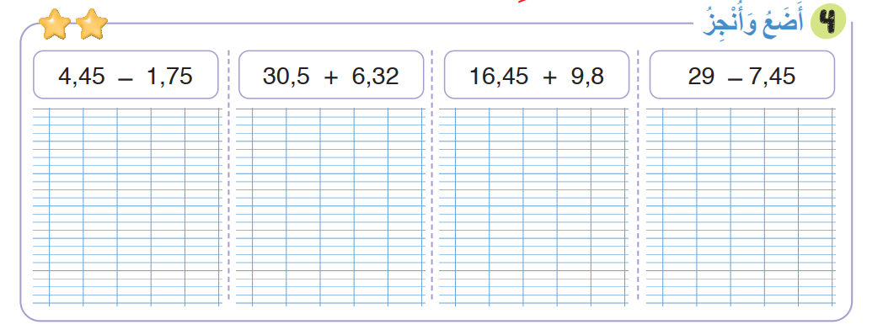
لديكم 5 دقائق للإنجاز؛ سأمر بين الصفوف لمساعدتكم؛

Slide 42

الآن، اشتغلوا في ثنائيات.

Slide 43
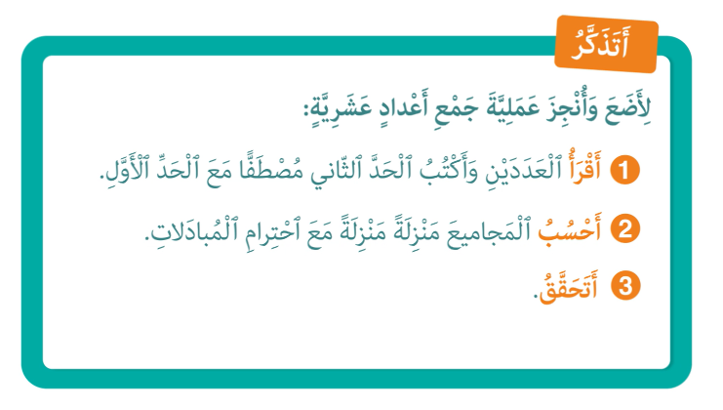
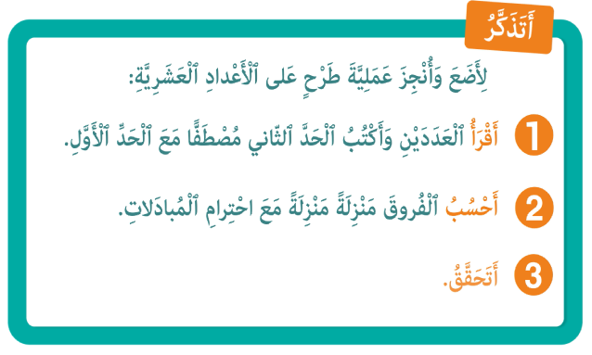
كل واحد يقارن إنجازه مع زميله. تأكدوا أنكم اتبعتم الخطوات بشكل سليم.

Slide 44
صححوا.
9
10
3
14
1
1
8
10
4,45
30,50
16,45
29,00
-
1,75
6,32
9,8
7,45
+
+
-
2,70
36,82
26,25
21,55

Slide 45
الآن افتحوا كراساتكم على الصفحة 111 .أتمموا النشاط 5

Slide 46
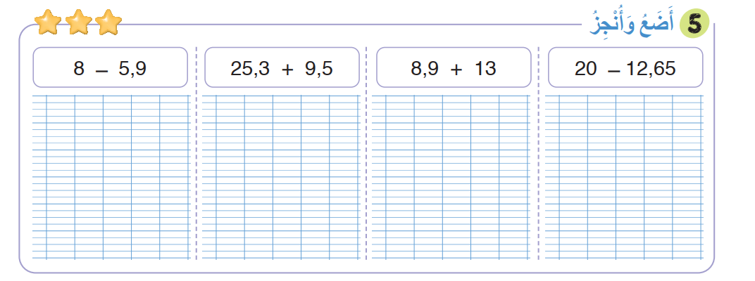

الآن أنجزوا التمرين الخامس . لديكم 4 دقائق . كل واحد يشتغل لوحده.

Slide 47
صححوا.
9
10
9
10
7
10
1
1
10
8, 0
25,3
1
8,9
20, 00
-
5, 9
+
9,5
13,0
12, 65
+
-
2, 1
34,8
21,9
07, 35

Slide 48
(ة)خاص بالأستاذ
اختتام الدرس
5
3

Slide 49
انتبهوا جيدا! في المنزل، ستنجزون كل الأنشطة المتبقية على الصفحتين: 110 و111.

Slide 50
إلى اللقاء. في الحصة القادمة، سنقوم بتصحيح التمارين المنجزة في المنزل.

Slide 51


(ة)خاص بالأستاذ
(ة)خاص بالأستاذ
بناء على إنجازات المتعلمين خلال الممارسة المستقلة

